Slide 1



ЭЛЕКТРОННЫЙ СЕРВИС
«Виртуальная социальная карта
жителя Ленинградской области»

Slide 2


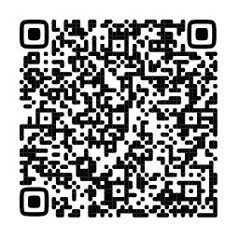


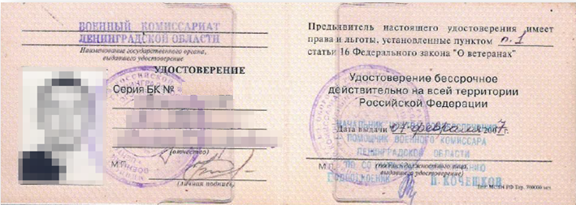
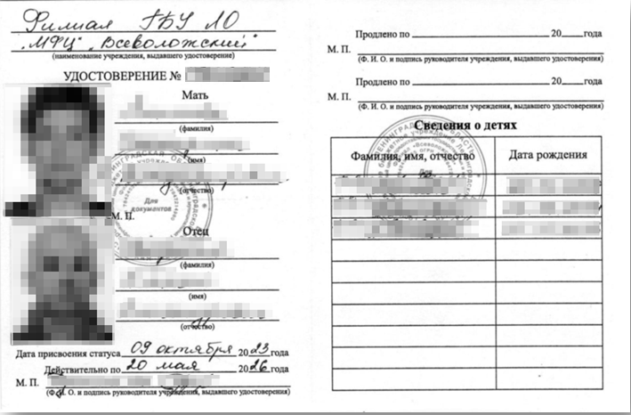
Новый сервис: виртуальная социальная карта
жителя Ленинградской области
УДОСТОВЕРЕНИЕ ВБД
УДОСТОВЕРЕНИЕ
МНОГОДЕТНОЙ СЕМЬИ
Член многодетной семьи
Пенсионер
Инвалид, ребенок-инвалид
Участник СВО
Член семьи участника СВО
Ветеран боевых действий
Ветеран ВОВ
Лицо, подвергшееся радиации
Ветеран труда
Ветеран труда ЛО
2

Slide 3


Порядок предоставления сервиса «Оформление виртуальной социальной карты жителя Ленинградской области»
Правила участия государственных (муниципальных) учреждений, предприятий
и организаций, подведомственных органам исполнительной власти (органам местного самоуправления) Ленинградской области
Правила участия частных организаций, осуществляющих деятельность на территории Ленинградской области
3

Slide 4
Виртуальная социальная карта: оформление
Гражданин заполняет заявление на РПГУ
а
в
т
о
м
а
т
и
ч
е
с
к
и
Создается услуга
Отправляются запросы СМЭВ
Принимается решение
Предоставить услугу
Отказать в услуге
Направляется
виртуальная карта
Направляется
Уведомление об отказе
4

Slide 5




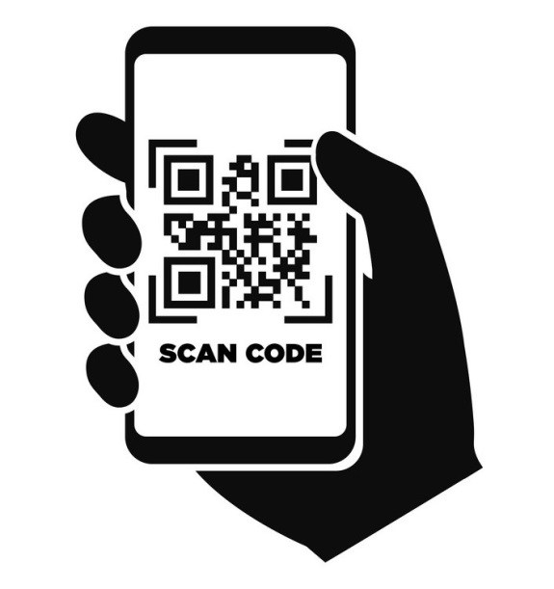

Применение виртуальной карты
Шаг 1 Подача гражданином заявления на РПГУ | Шаг 2 Получение виртуальной карты через РПГУ |  | Шаг 3 Обращение за услугой в организации/ ТСП
Шаг 4 Предъявление виртуальной карты (QR) | Шаг 5 Идентификация гражданина организацией/ ТСП |  | Шаг 6 Предоставление услуги организацией/ТСП с учетом льготы
МУЗЕЙ
5

Slide 6
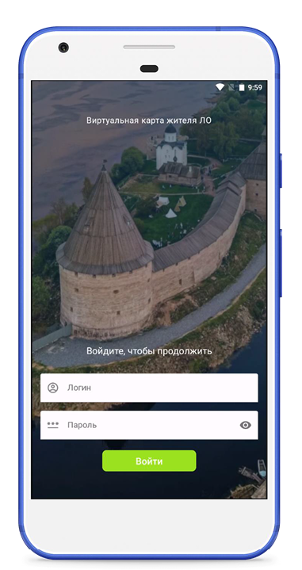
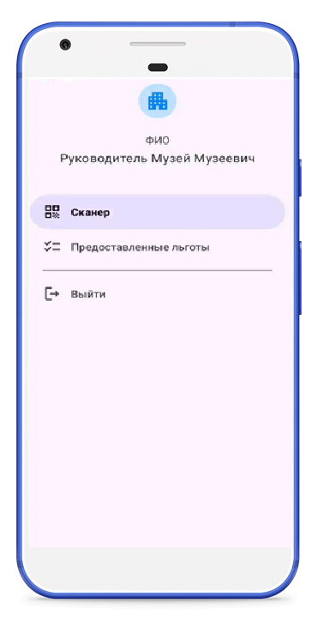
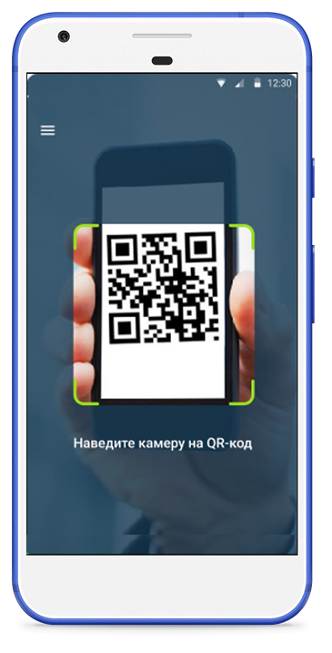
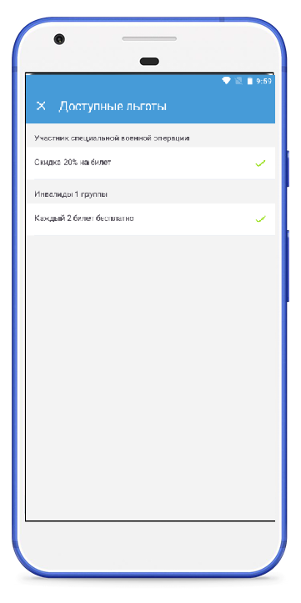
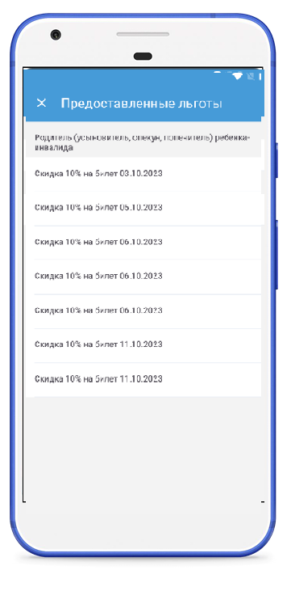
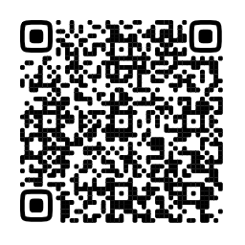


Приложение для партнеров проекта
Доступно для мобильных устройств с ОС Android
6

Slide 7




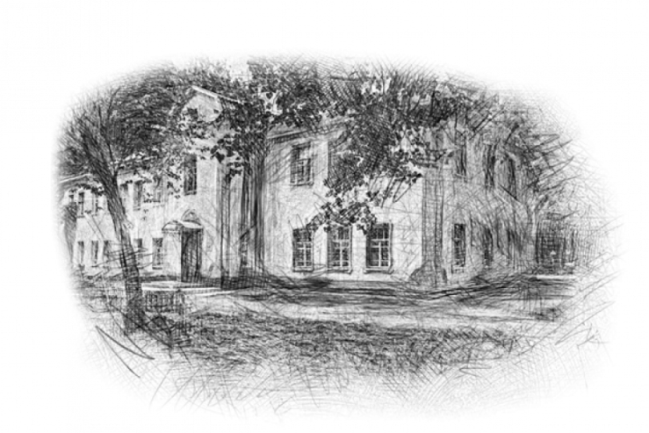








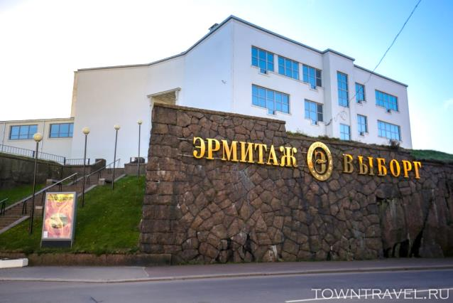
К проекту уже присоединились
первые партнеры
Программы лояльности и скидки
от 10% до 100%:
Музеи и парки
Физкультурно-оздоровительные центры и клубы
Театры
Центры доп. Образования
7

Slide 8
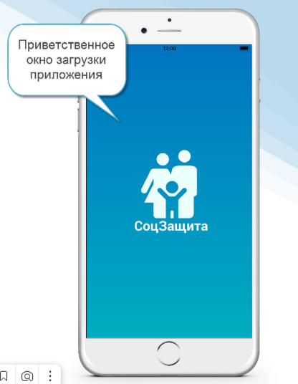

Мобильное приложение АИС «Соцзащита»
Приложение разработано для мобильных устройств на базе операционных систем Android и iOS и доступно для скачивания в магазинах RuStore, Google Play и App Store.
В мобильном приложении доступны:
информация по услугам;
информация о социальных выплатах;
уведомления и важные сообщения
от органов социальной защиты;
информация об отделениях социальной
защиты выбранного региона.
8

Slide 9
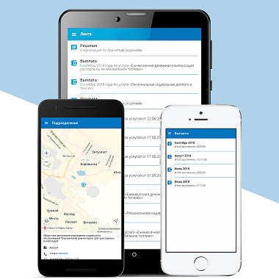

Виртуальная социальная карта жителя Ленинградской области: развитие сервиса
Реализация сервиса в мобильном
приложении «СоцЗащита»
Визуализация географии партнеров
в приложении
Таргетированное предоставление
информации о партнерах сервиса
Вовлечение коммерческих организаций
в предоставление сервиса
8

Slide 10
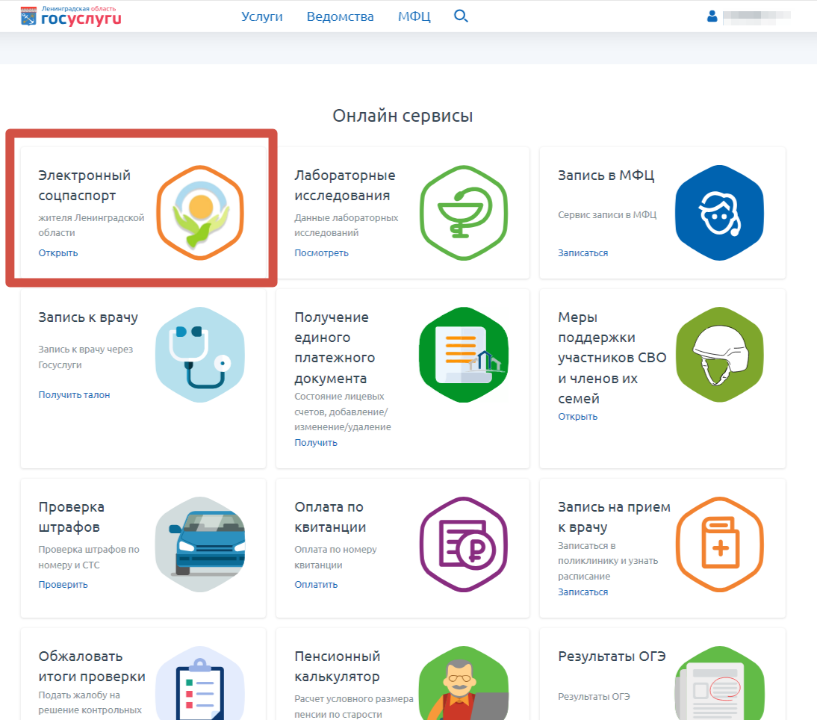
Социальный паспорт жителя
Ленинградской области
8

Slide 11
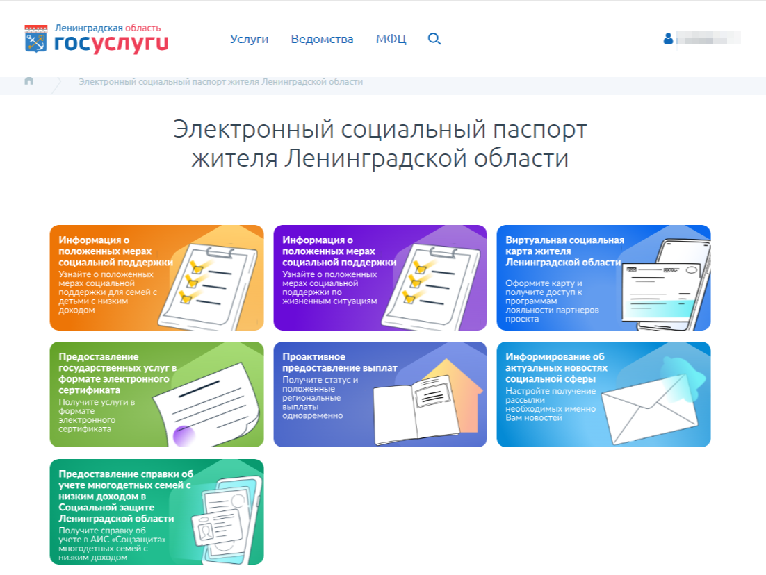
Функции социального паспорта жителя Ленинградской области на региональном портале государственных услуг
Информация о положенных мерах социальной поддержки
Информация о положенных мерах социальной поддержки
Виртуальная карта жителя Ленинградской области
Предоставление государственных услуг в формате электронного сертификата
Проактивное предоставление выплат
Информирование об актуальных новостях социальной сферы
Предоставление справки об учете многодетных семей с низким доходом в социальной защите Ленинградской области
8

Slide 12
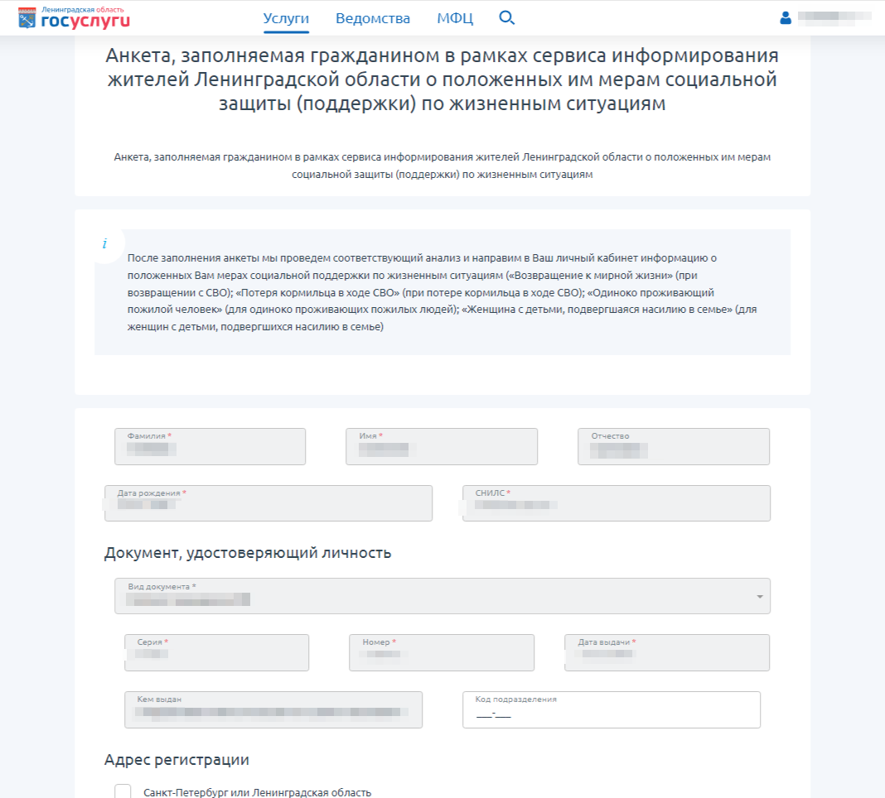
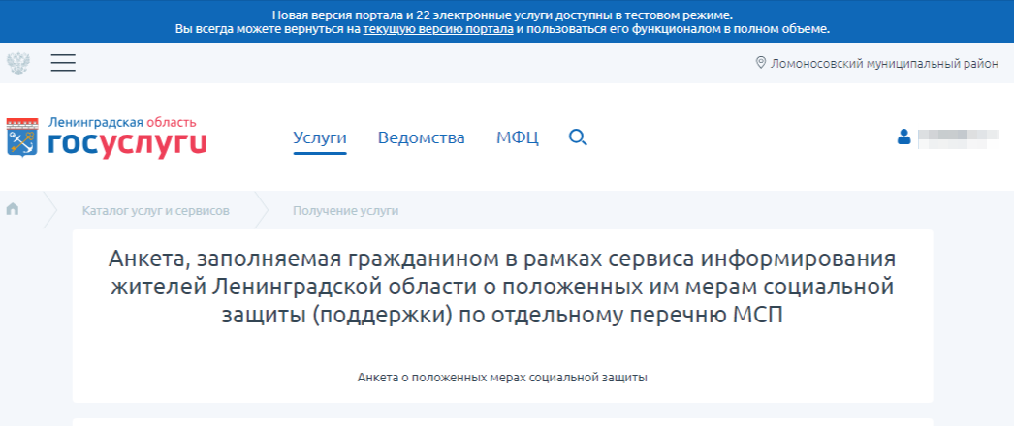
Сервис информирования жителей
о положенных мерах социальной защиты
На региональном портале государственных
и муниципальных услуг реализован сервис информирования жителей Ленинградской области
о положенных им мерам социальной защиты (поддержки) по жизненным ситуациям, а также по отдельному перечню МСП
8

Slide 13

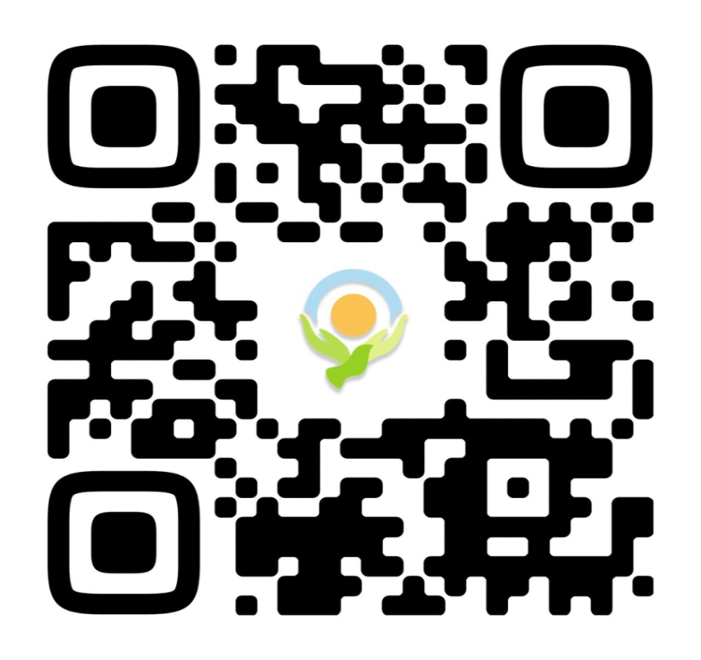
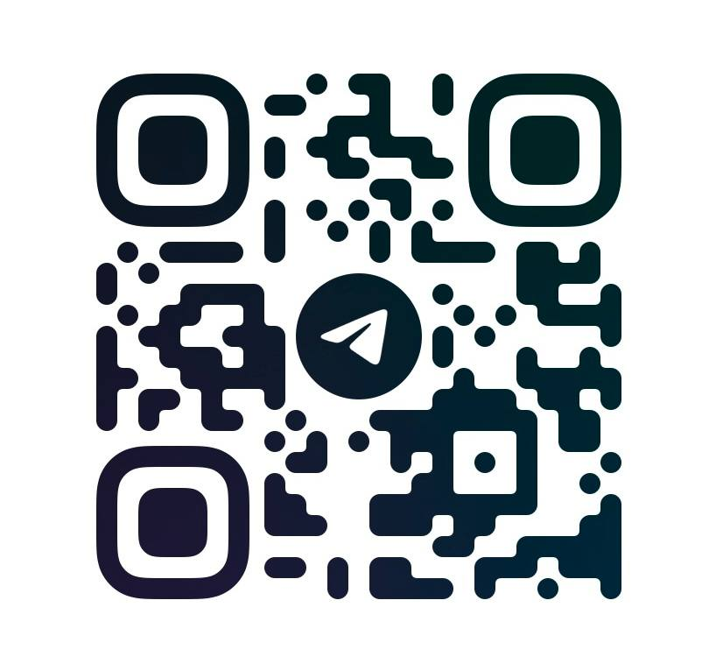
ВИРТУАЛЬНАЯ СОЦИАЛЬНАЯ КАРТА ЖИТЕЛЯ ЛЕНИНГРАДСКОЙ ОБЛАСТИ
8-800-100-00-01
8-800-350-06-05
СОЦИАЛЬНАЯ ЗАЩИТА
ЛЕНИНГРАДСКОЙ ОБЛАСТИ НА СВЯЗИ

